Slide 1
Норми
сучасної української літературної мови

Slide 2
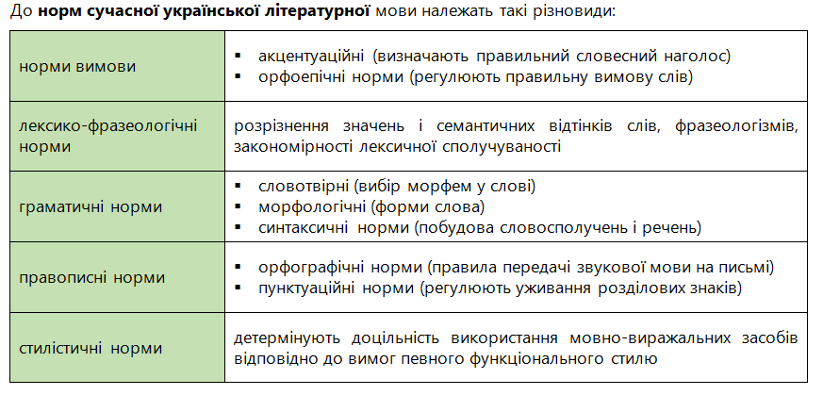

Slide 3
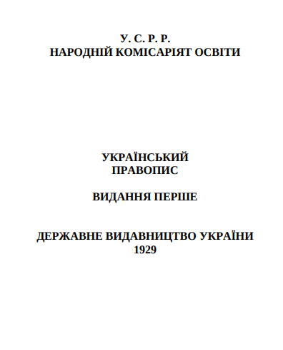
https://r2u.org.ua/data/other/Правопис-1928.pdf

Slide 4

http://www.pravopys.net

Slide 5
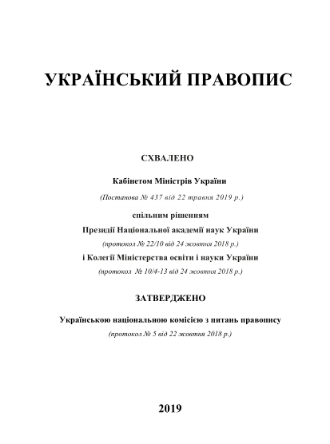
http://www.inmo.org.ua/assets/files/2019/Ukr.%20pravopys%20(2019).pdf

Slide 6
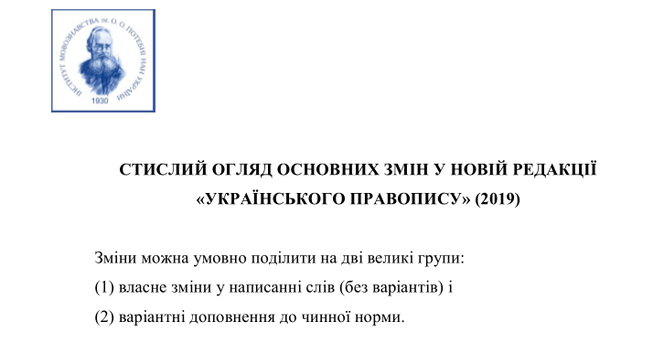

Slide 7
Власне зміни у написанні слів (без варіантів)

Slide 8
ЙОТУВАННЯ
Як було:
проект
проектор
проекція
Як треба:
проєкт
проєктор
проєкція

Slide 9
ЙОТУВАННЯ
так само як ін’єкція, траєкторія, об’єкт та інші слова з латинським коренем -ject-

Slide 10
ЙОТУВАННЯ
ЯК БУЛО:
фойє
Сойєр
Савойя
ЯК СТАЛО:
фоє
Соєр
Савоя

Slide 11
ЙОТУВАННЯ
«Звук [j] звичайно передаємо відповідно до вимови іншомовного слова буквою й, а в складі звукосполучень [je], [ji], [ju], [ja] буквами є, ї, ю, я:
конве́єр, пле́єр, фла́єр, круї́з, моза́їка, лоя́льний, парано́я, плея́да, роя́ль, саквоя́ж, секво́я, фая́нс, феєрве́рк, ін’є́кція, проє́кт, проє́кція, суб’є́кт, фоє́, Гаї́ті, Го́я, Єйтс, Саво́я, Феєрба́х, Ма́єр, Кає́нна, Іса́я, Йога́нн, Рамбує́, Со́єр, Хая́м, Хеєрда́л, Юно́на».

Slide 12
ВІДСУТНІСТЬ ПОДВОЄННЯ -КК-
ЯК БУЛО:
Діккенс
Теккерей
Беккі
ЯК СТАЛО:
Дікенс
Текерей
Бекі

Slide 13
ВІДСУТНІСТЬ ПОДВОЄННЯ -КК-
«Буквосполучення ck, що в англійській, німецькій, шведській та деяких інших мовах передає звук [k], відтворюємо українською буквою к:
Ді́кенс, Ді́кінсон, Дже́ксон, Те́керей, Бе́кі, Бу́кінгем, Бі́смарк, Брю́кнер, Бро́кес, Лама́рк, Што́кманн, Стокго́льм, Ру́дбек, Ше́рлок».

Slide 14
НАПИСАННЯ РАЗОМ
Як було:
міні-спідниця
топ-менеджер
бліц-інтерв’ю
Як треба:
мініспідниця
топменеджер
бліцінтерв’ю

Slide 15
НАПИСАННЯ РАЗОМ
«Р а з о м пишемо:
слова з першим іншомовним компонентом, що визначає кількісний(вищий від звичайного, дуже високий або слабкий, швидкий і т. ін.) вияв чого-небудь: архі-, архи-, бліц-, гіпер-, екстра-, макро-, максі-, міді-, мікро-, міні-, мульти-, нано-, полі-, преміум-, супер-, топ-, ультра-, флеш-: архіскладнúй, архидия́кон, бліцопи́тування, гіпермáркет, макроеконóміка, максіóдяг, мікрочастúнка, мінідúск, мультимільйонéр, нанокомп’ю́тер, полісахарúди, преміумкла́с, супермодéль, топмéнеджер, ультрамодний, флешінтерв’ю».

Slide 16
НАПИСАННЯ РАЗОМ
Як було:
віце-прем’єр
екс-міністр
обер-лейтенант
Як треба:
віцепрем’єр
ексміністр
оберлейтенант

Slide 17
НАПИСАННЯ РАЗОМ
«Р а з о м пишемо:
слова з першим іншомовним компонентом анти-, віце-, екс-, контр-, лейб-, обер-, штабс-, унтер-: антивíрус, віцепрем’є́р, віцекóнсул, ексчемпіо́нка, ексмінíстр, експрезидéнт, контрадмірáл, контрудáр, лейбгвардíєць, лейбме́дик, оберма́йстер, оберофіцéр, оберлейтенáнт, оберпрокурóр, штабскапіта́н, унтерофіце́р».

Slide 18
НАПИСАННЯ НАРІЗНО
Як було:
півхвилини
пів’яблука
пів-Києва
Як треба:
пів хвилини
пів яблука
пів Києва

Slide 19
НАПИСАННЯ НАРІЗНО
«Невідмінюваний числівник пів зі значенням ‘половина’ з наступним іменником — загальною та власною назвою у формі родового відмінка однини пишемо окремо: пів áркуша, пів відрá, пів годúни, пів мíста, пів огіркá, пів я́блука, пів я́щика, пів я́ми; пів Єврóпи, пів Кúєва, пів Украї́ни. Якщо ж пів з наступним іменником у формі називного відмінка становить єдине поняття і не виражає значення половини, то їх пишемо разом: півáркуш, пíвдень, півзáхист, півкóло, півкýля, півмі́сяць, півóберт, півовáл, півóстрів».

Slide 20
РОСІЙСЬКІ ПРІЗВИЩА
Як було:
Донськой
Трубецькой
Луговськой
Як треба:
Донський
Трубецький
Луговський

Slide 21
РОСІЙСЬКІ ПРІЗВИЩА
«Прикметникові закінчення російських прізвищ передаються так:
… Закінчення -ой передаємо через -ий: Донськúй, Крутúй, Луговськúй, Полевúй, Соловйо́в-Сєдúй, Боси́й, Трубецькúй, але Толстóй (Толстá)».

Slide 22
Зміни в окремих словах
Як було:
священик
Як треба:
священник

Slide 23
Зміни в окремих словах
«Подвоєння букв на позначення приголосних звуків маємо, якщо збігаються однакові приголосні:
кореня або основи і суфіксів прикметників чи іменників: день — де́нний, зако́н — зако́нний, кінь — кі́нний, осінь — осі́нній, тума́н — тума́нний; башта́нник, годи́нник, письме́нник, свяще́нник; віко́нниця, Ві́нниця; дві букви н зберігаємо й перед суфіксом -ість в іменниках та прислівниках, утворених від прикметників із двома н: зако́нний — зако́нність — зако́нно, тума́нний — тума́нність — тума́нно».

Slide 24
Зміни в окремих словах
Як було:
Свят-вечір
Як треба:
Святвечір

Slide 25
Зміни в окремих словах
«Р а з о м пишемо:
складноскорочені слова (мішані та складові абревіатури) й похідні від них: адмінресýрс, адмінрефóрма, бухóблік, виконро́б, власкóр, держмúто, держустанóва, інвестпроéкт, інформповідóмлення, Кабмíн, Київзеленбýд, Нацба́нк, нардéп, епідемситуáція, профспі́лка, Святвéчір, соцзабезпéчення, соцстра́х, спецзавдáння, спортмайдáнчик, фармпрепара́т; профспілко́вий, соцстра́хівський».

Slide 26
Велика буква
Як було:
«Жигулі»
Як треба:
«Жигулі» як власна назва,
«жигулі» як загальна назва

Slide 27
Велика буква
«Назви виробничих марок технічних виробів (машин, приладів і т. ін.) беремо в лапки і пишемо з великої букви: автомобілі «Ніса́н», «Во́льво», «Фольксва́ ген», літак «Бо́їнг 777», тра́ктор «Слобожа́нець».
Але назви самих виробів беремо в лапки
і пишемо з малої букви: «ніса́н», «во́льво», «фольксва́ген» (автомобілі), «бо́їнг» (літак), «слобожа́́нець» (трактор)».

Slide 28
Варіантні доповнення до чинної норми

Slide 29
СЛОВА ІНШОМОВНОГО ПОХОДЖЕННЯ
Вергілій і Верґілій, Георг і Ґеорґ, Гуллівер і Ґуллівер
«У прізвищах та іменах людей допускається передавання звука [g] двома способами:
٠шляхом адаптації до звукового ладу української мови — буквою г (Вергі́лій, Гарсі́я, Ге́гель, Гео́рг, Ге́те, Грегуа́р, Гулліве́р);
٠шляхом імітації іншомовного [g] — буквою ґ (Верґі́лій, Ґарсі́я, Ге́ґель, Ґео́рґ, Ґе́те, Ґреґуа́р,
Ґулліве́р і т. ін.)».

Slide 30
СЛОВА ІНШОМОВНОГО ПОХОДЖЕННЯ
аудієнція і авдієнція, лауреат і лавреат (пор. лавр),
аудиторія і авдиторія
«У словах, що походять із давньогрецької й латинської мов, буквосполучення au звичайно передається через ав: автенти́чний, автобіогра́фія, автомобі́ль, а́втор, ла́вра, Павло́. У запозиченнях із давньогрецької мови, що мають традицію передавання буквосполучення au шляхом транслітерації як ау, допускаються орфографічні варіанти: аудіє́нція і авдіє́нція, аудито́рія і авдито́рія, лауреа́т і лавреа́т, па́уза і па́вза».

Slide 31
СЛОВА ІНШОМОВНОГО ПОХОДЖЕННЯ
кафедра і катедра, ефір і етер, міф і міт,
Борисфен і Бористен
«Буквосполучення th у словах грецького походження передаємо звичайно буквою т: апте́ка, а́стма, бібліоте́ка, католи́цький, ортодо́кс, Промете́й, Те́кля. У словах, узвичаєних в українській мові з ф, допускається орфографічна варіантність на зразок: дифіра́мб і дитира́мб, ефі́р і ете́р, ка́федра і кате́дра, логари́фм і логари́тм, міф, міфоло́гія і міт, мітоло́гія, Афі́ни і Ате́ни, Борисфе́н і Бористе́н, Ма́рфа і Ма́рта та ін.».

Slide 32
Українські й давно засвоєні СЛОВА
ірій і ирій, ірод і ирод
«На початку слова звичайно пишемо і… .
Деякі слова мають варіанти з голосним и: і́рій і и́рій, і́род і и́род (‘дуже жорстока людина’)».

Slide 33
Форми родового відмінка
радості й радости, любові й любови,
Білорусі й Білоруси
«Іменники на -ть після приголосного, а також слова кров, любо́в, о́сінь, сіль, Русь, Білору́сь у родовому відмінку однини можуть набувати як варіант
закінчення -и: гі́дности, незале́жности, ра́дости, сме́рти, че́сти, хоро́брости; кро́ви, любо́ви, о́сени, со́ли, Ру́си́, Білору́си».

Slide 34
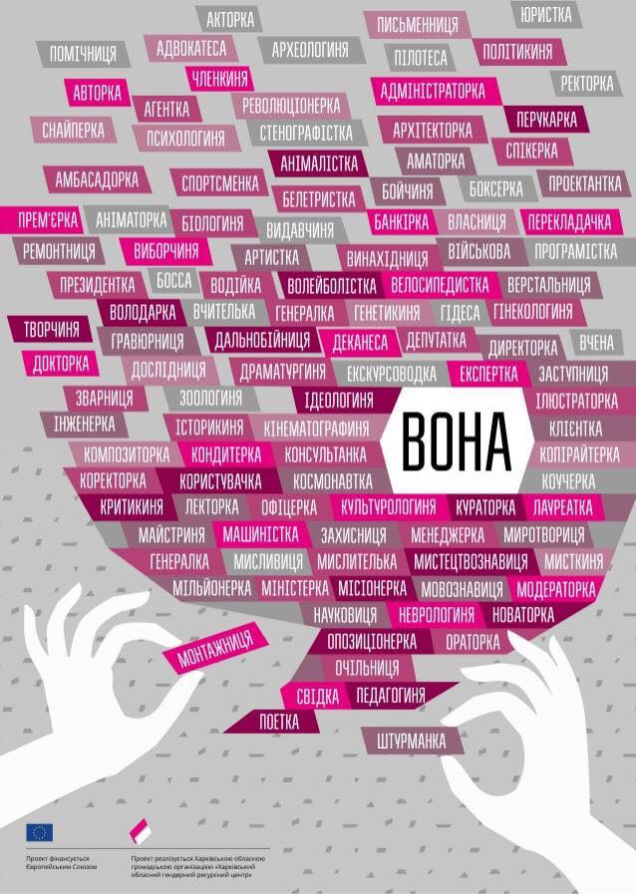

Slide 35
Фемінітиви
Утворюємо за допомогою суфіксів:
-к-: а́вторка, диза́йнерка, дире́кторка;
-иц-(я) приєднуємо насамперед до основ на -ник (верста́льниця, набі́рниця, пора́дниця) та -ень: (учени́ця);
-ин-(я) з основами на -ець (кравчи́ня, плавчи́ня, продавчи́ня), на приголосний (майстри́ня, філологи́ня);
-ес- (рідковживаний): дияконе́са, патроне́са, поете́са.

Slide 36
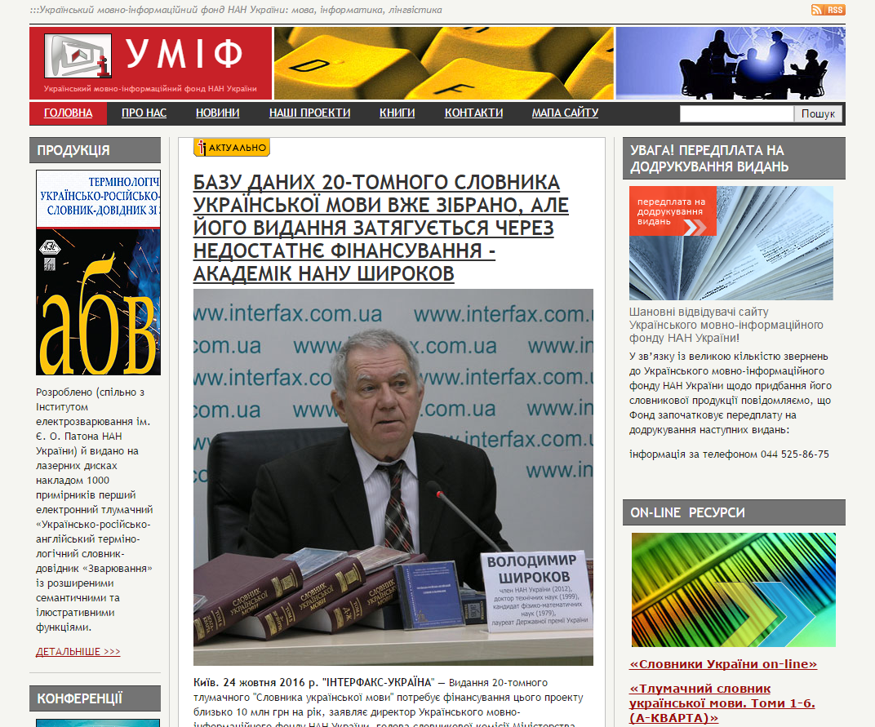
Український мовно-інформаційний фонд НАН України створив інтегровану лексикографічну систему, яка об’єднує п’ять словників: орфографічний, орфоепічний, синонімічний, антонімічний та фразеологічний, а також функцію словозміни.
http://www.ulif.org.ua

Slide 37
http://ulif.org.ua

